Slide 3
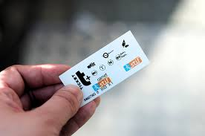
j’achete un ticket

Slide 4
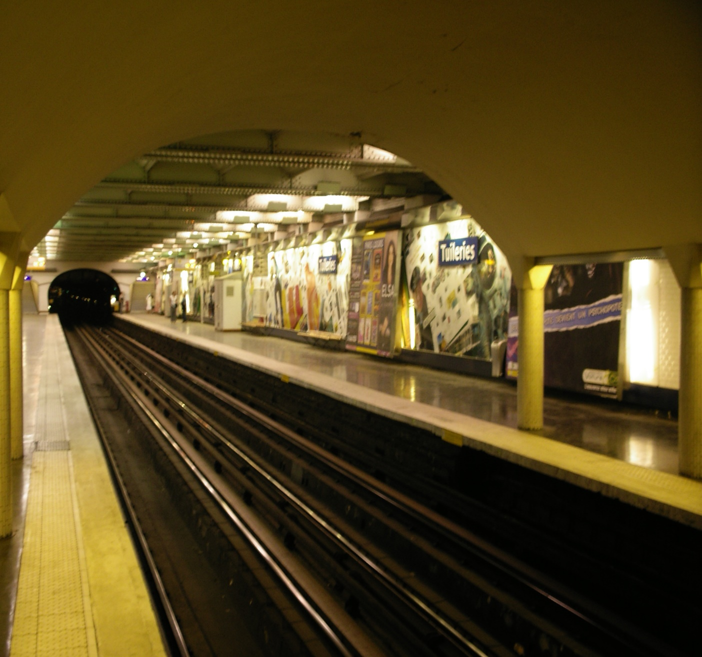
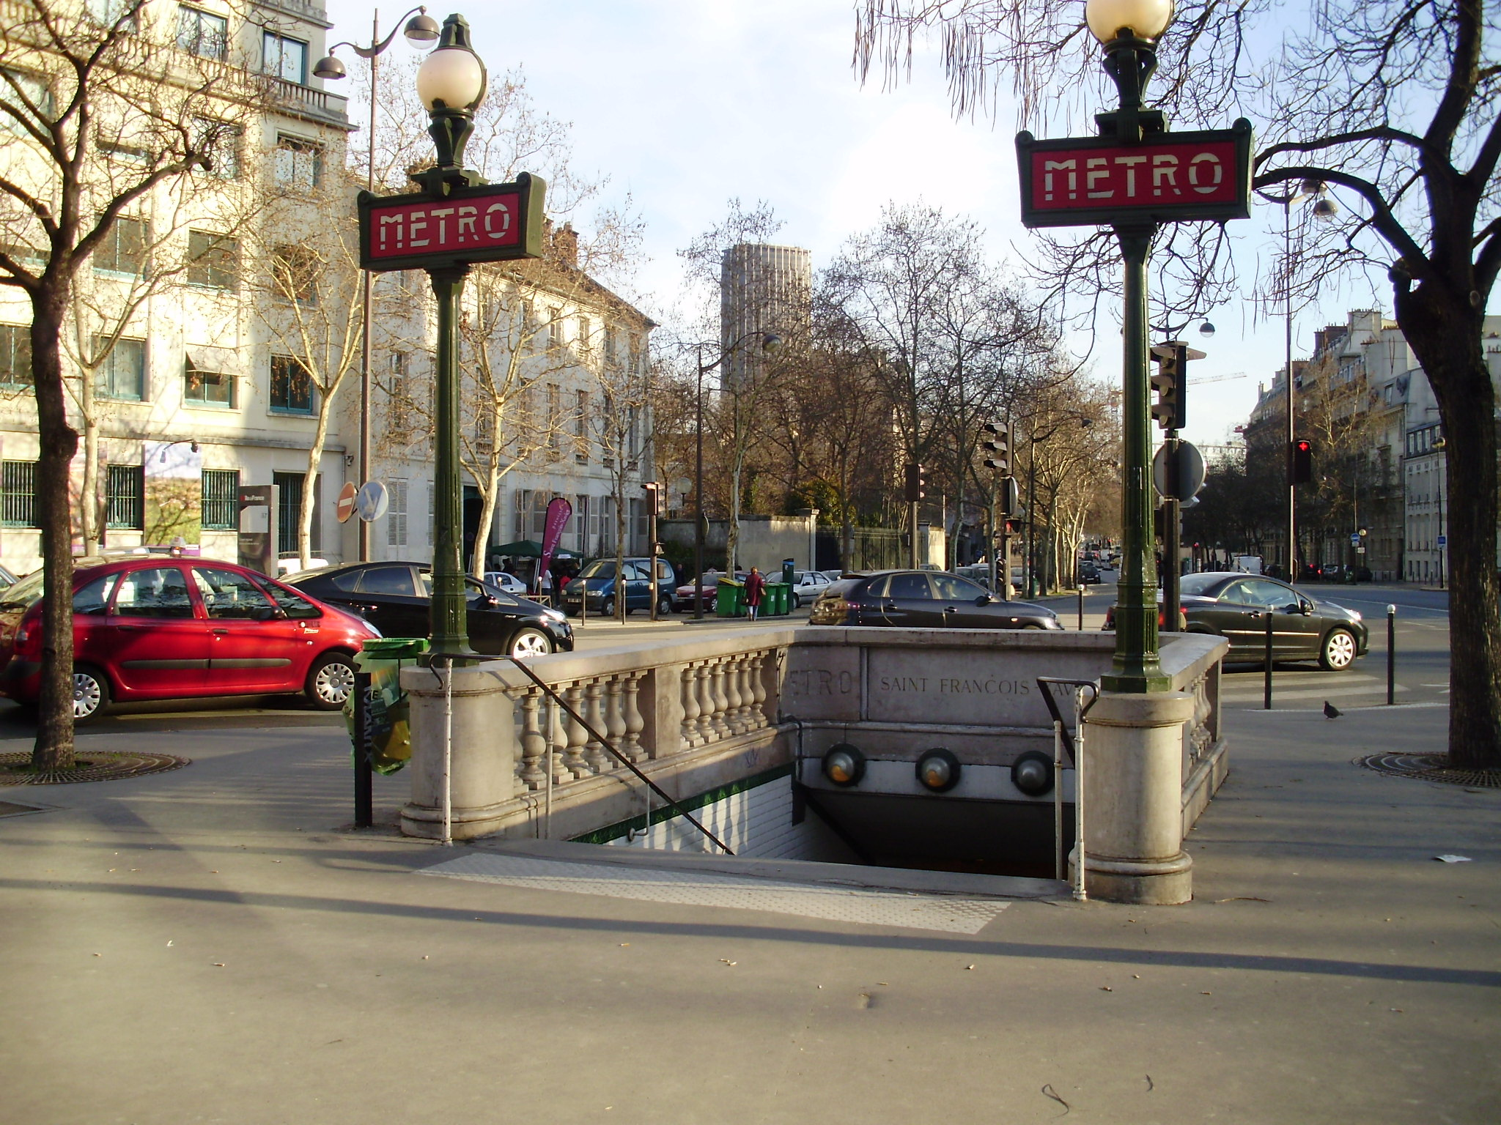
La station du Metro
J’ attends le metro.
Je prends le metro.

Slide 5
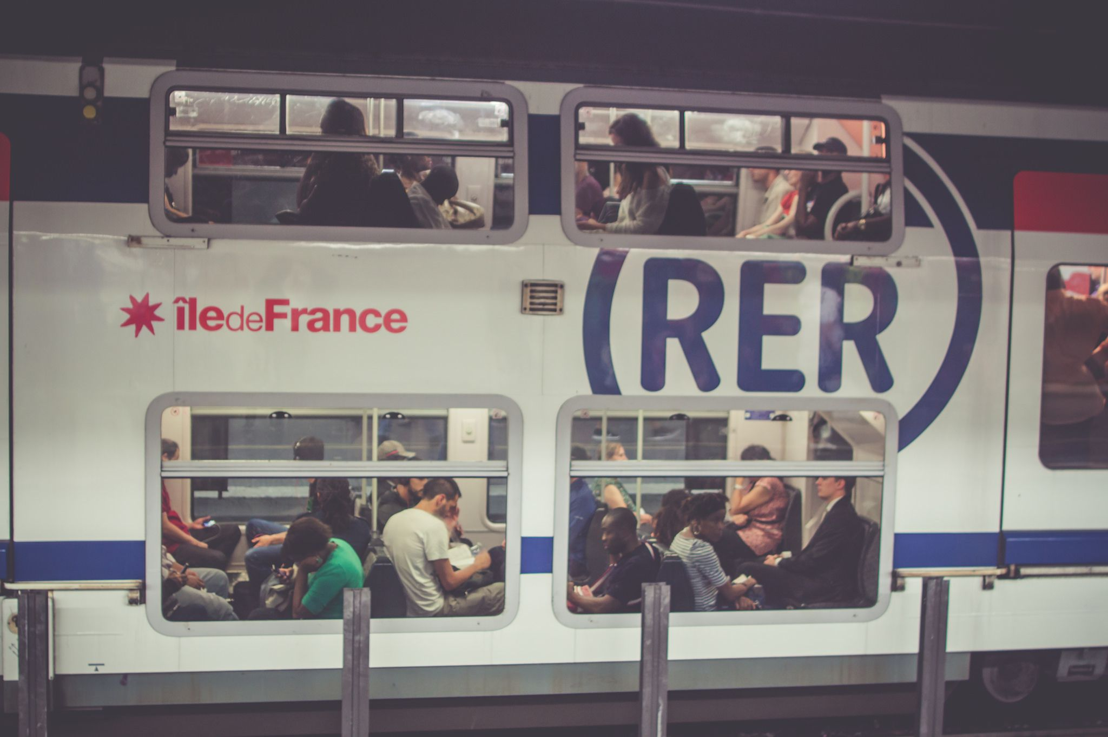
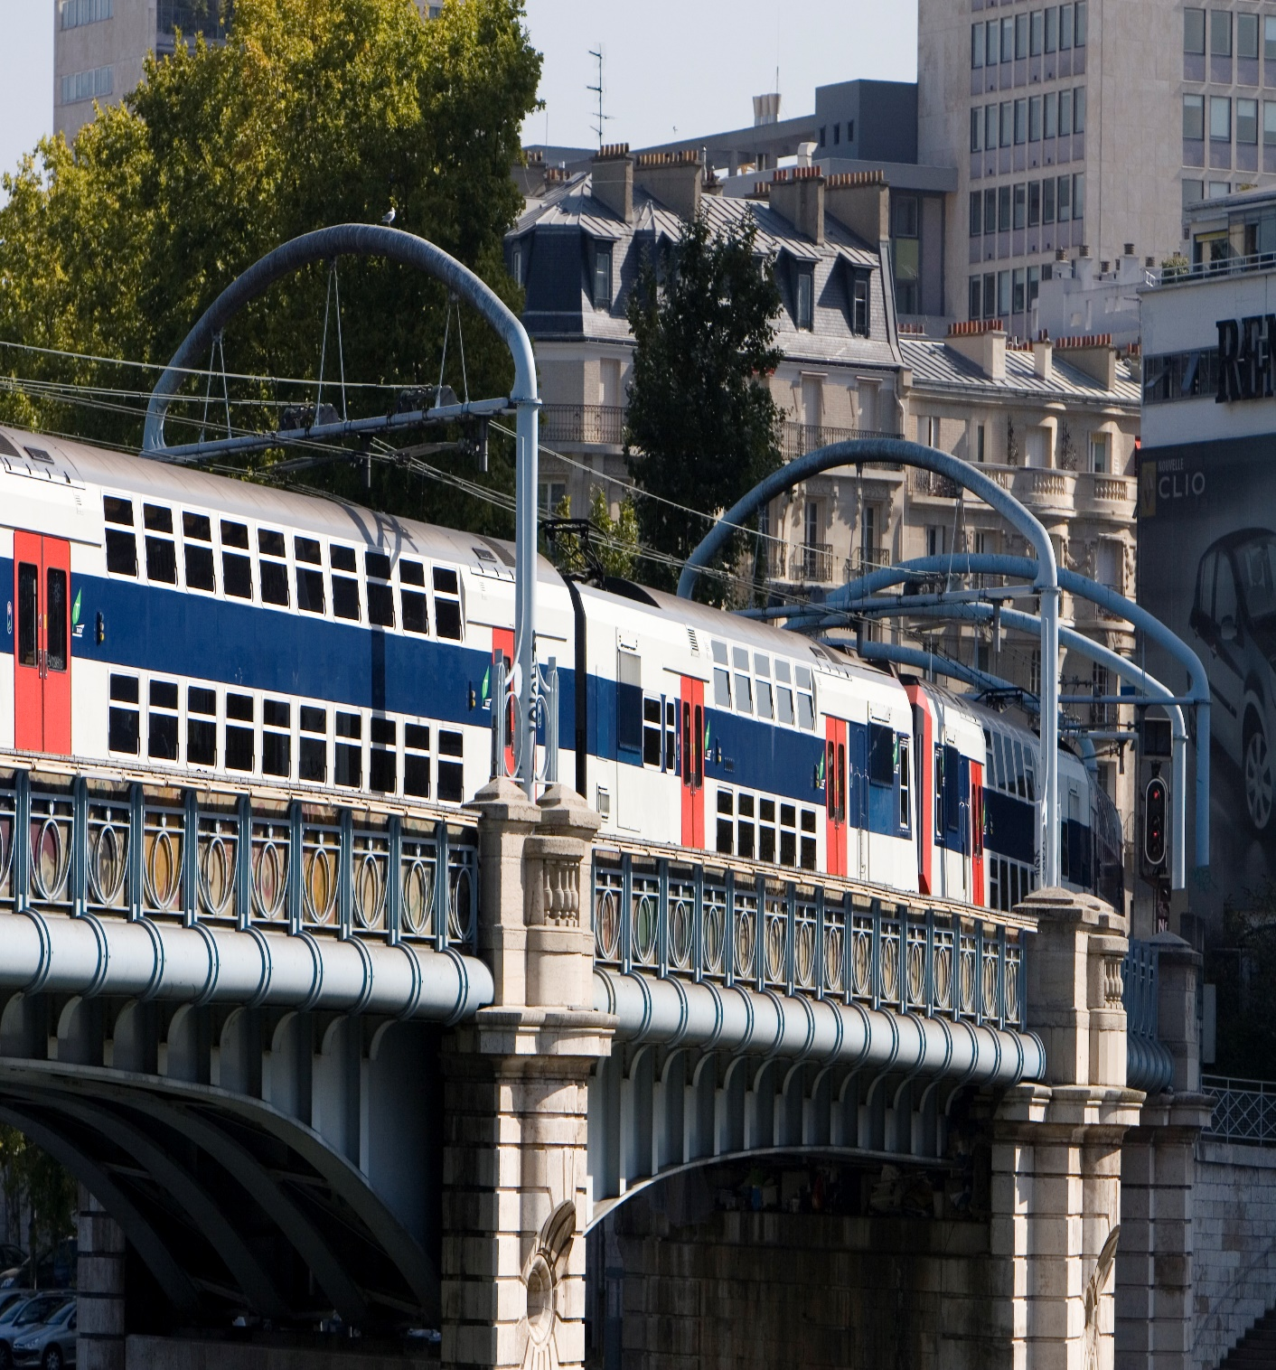
Un train pour aller a Versailles, a l’ aeroport…

